Slide 1
Лекция 2
Динамика материальной точки

Slide 2
ДИНАМИКА, статика
Динамика материальной точки
Динамика системы материальных точек
Динамика абсолютно твердого тела

Slide 3
Динамика – установление связи между движением тела и причиной, его вызывающей
Статика – условия равновесия в системе взаимодействующих тел
Примеры статики :
тело, находящееся без движения на поверхности наклонной плоскости;
тело, подвешенное(закрепленное) на опоре; и т.д.
медико-биологические особенности !!!

Slide 4
Законы динамики
(законы Ньютона)
I закон:
Всякое тело находится в состоянии покоя или равномерного прямолинейного движения до тех пор, пока воздействие со стороны других тел не заставит изменить это состояние.
«Покой» и «равномерное прямолинейное движение» суть одно и то же состояние! Это – естественное состояние тела, поскольку для этого ничего не надо делать.
Свойство тел сохранять состояние покоя или скорость при отсутствии воздействия каких-либо других тел называется инерцией. Системы отсчета, где эти свойства сохраняются – называются инерциальными системами отсчета(ИС)
Поэтому первый закон Ньютона называют Законом инерции.

Slide 5
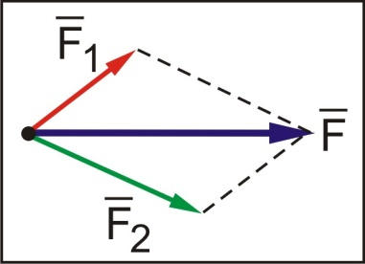
(2-й закон Ньютона)
II закон:
гравитационная
Мера воздействия – сила F : трения
упругая
Сила – величина векторная. Если действуют
много сил, то равнодействующая сила
определяется правилом параллелограмма:
Ускорение, приобретаемое телом в инерциальной системе отсчета, прямо пропорционально равнодействующей сил, приложенных к телу, и обратно пропорционально массе тела.
(2.5)
Мера инертности
Масса тела –
Количество вещества

Slide 6
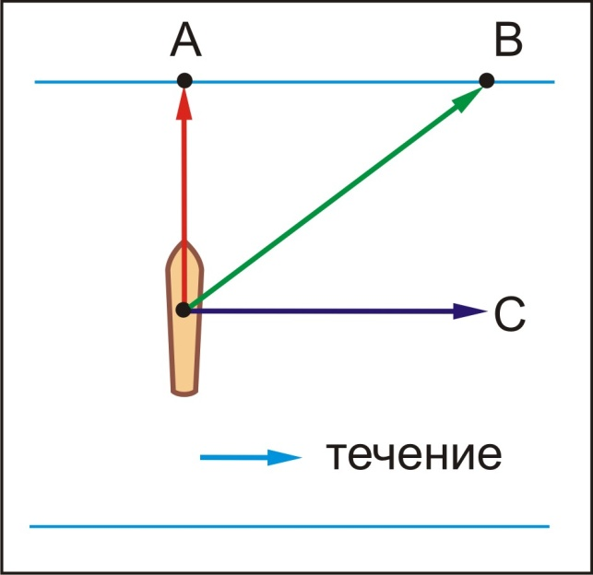
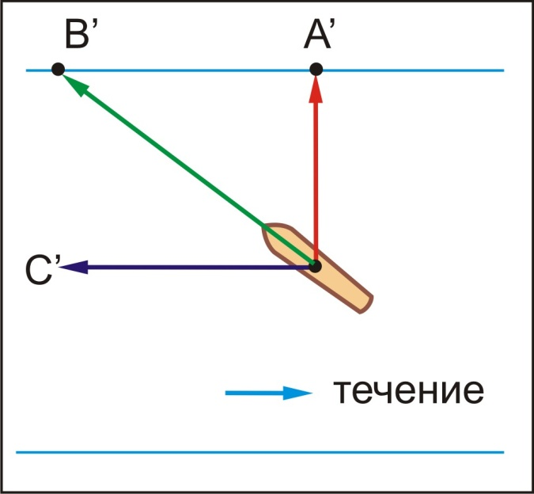
Принцип независимости действия сил (движения)
Если на материальную точку одновременно действуют несколько сил, то каждая сообщает ей ускорение согласно второму закону Ньютона, как если бы других сил не было: если тело участвует в сложном движении, то результирующее перемещение будет определяться векторной суммой перемещений.
Движение лодки поперек течения реки

Slide 7
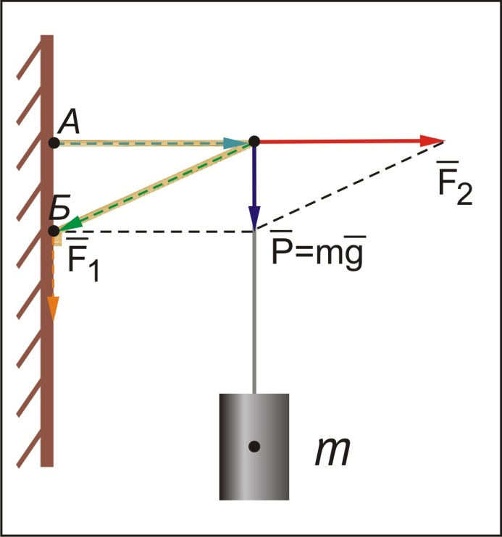
Разложение сил на примере закрепленного на кронштейне груза
Сила тяжести P раскладывается на две составляющие (компоненты):
горизонтальная компонента F2 вырывает кронштейн из места крепления А, наклонная F1 вдавливает кронштейн в место крепления Б

Slide 8
Система единиц Формула размерности
Единица измерения величины А – условно выбранная величина, имеющая тот же смысл, что и величина А.
Система единиц – совокупность единиц измерения, определенных установленным образом для всех величин конкретной области знания.
Основные единицы – независимо установленные единицы измерения произвольно выбранных величин.
Размерность, формула размерности – соотношение, определяющее связь между единицами измерения величины А и основными единицами измерения А₁, А₂, А₃ ….. А_{i} , называется формулой размерности(α,β,ϒ,τ-любые числа): А=[ А₁]^{α} · [А₂]^{β} · [А₃]^{ϒ}……..· [А_{i} ]^{τ}

Slide 9
Система единиц: СИ, СГС
Основные единицы :
длина l, [L] : м см
время t, [T] : с с
масса m, [M] : кг г
Производные единицы:
скорости υ:[υ]= LT⁻¹ м·с⁻¹ см·с⁻¹
ускорения a:[a] =LT⁻² м·с⁻² см·с⁻²
силы F (f):[F] = MLT⁻²
Н, кг·м·с⁻² дин, г⋅см·с⁻² 1Н(ньютон) = 10⁵ дин
Техническая единица силы (МКГСС)-кгс:
1 кгс = 9.81 Н

Slide 10
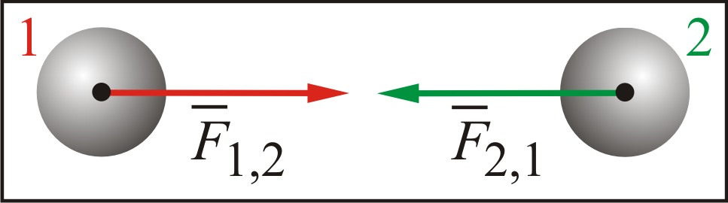
Импульс
(2.6)
Импульс материальной точки
(2.6а)
Импульс силы
(2.6б)
Закон сохранения импульса материальной точки:
III закон Ньютона:
Сила действия равна силе противодействия
(2.7)
(2.8)
(силы приложены к разным телам 1 и 2)

Slide 11
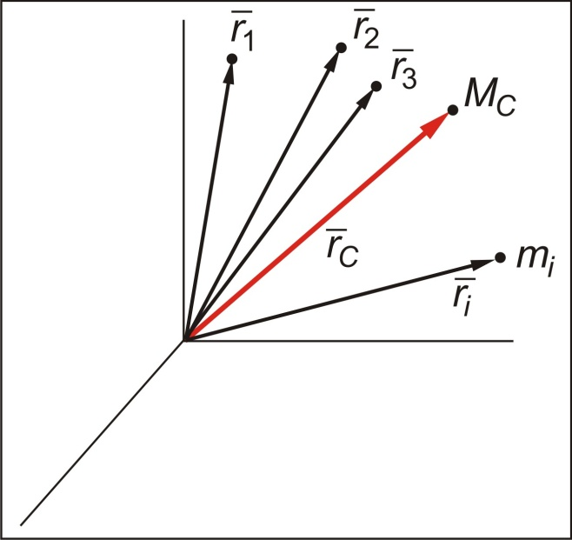
Динамика системы материальных точек
координата центра инерции (масс) -
(2.9)
скорость перемещения центра масс (инерции):
(2.10)
(2.10)
или
(2.10а)

Slide 12
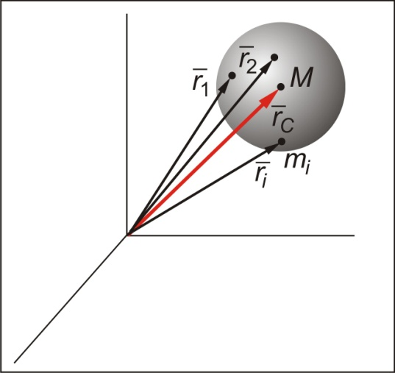
Уравнение движения системы материальных точек или твердого тела
(2.11)
(2.11а)
Ускорение элементарной массы m_{i}
(2.11б)
(2.12)
Центр инерции (масс, тяжести) движется так, как двигалась бы материальная точка с суммарной массой M под действием всех приложенных сил (равнодействующей).

Slide 13
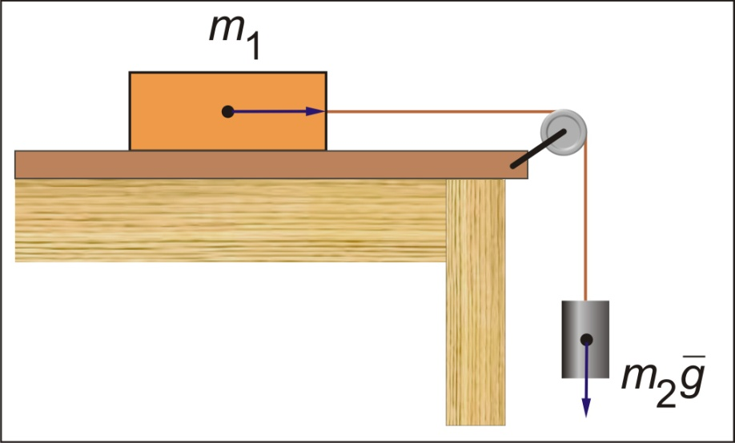
Пример 1
На рисунке изображена система тел m₁ и m₂ связанных нерастяжимой нитью. Сила трения между телом m₁ и столом отсутствует. С каким ускорением движется груз m₁ =? m₂ =?

Slide 14
Пример 1
На рисунке изображена система тел m₁ и m₂ связанных нерастяжимой нитью. Сила трения между телом m₁ и столом отсутствует. С каким ускорением движется груз m₁ =? m₂ =?

Slide 15
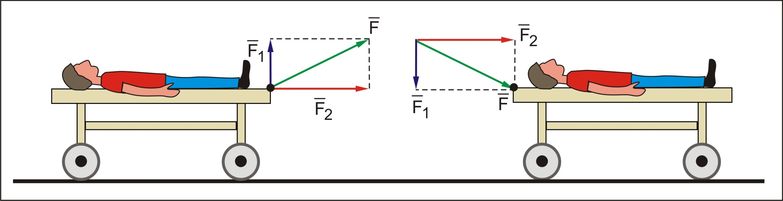
Пример 2
Разложение сил на составляющие в каком случае выгоднее толкать каталку и когда тянуть за собой?

Slide 16
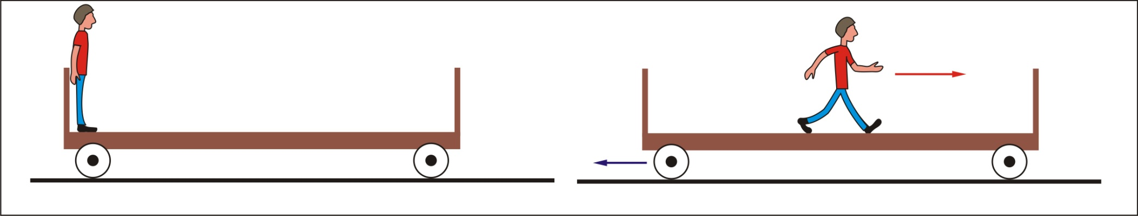
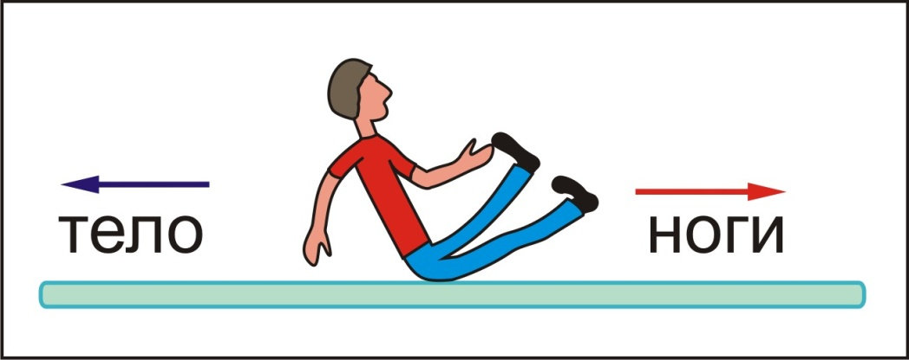
Пример 3
Идеально гладкая поверхность, как по ней перемещаться?

Slide 17
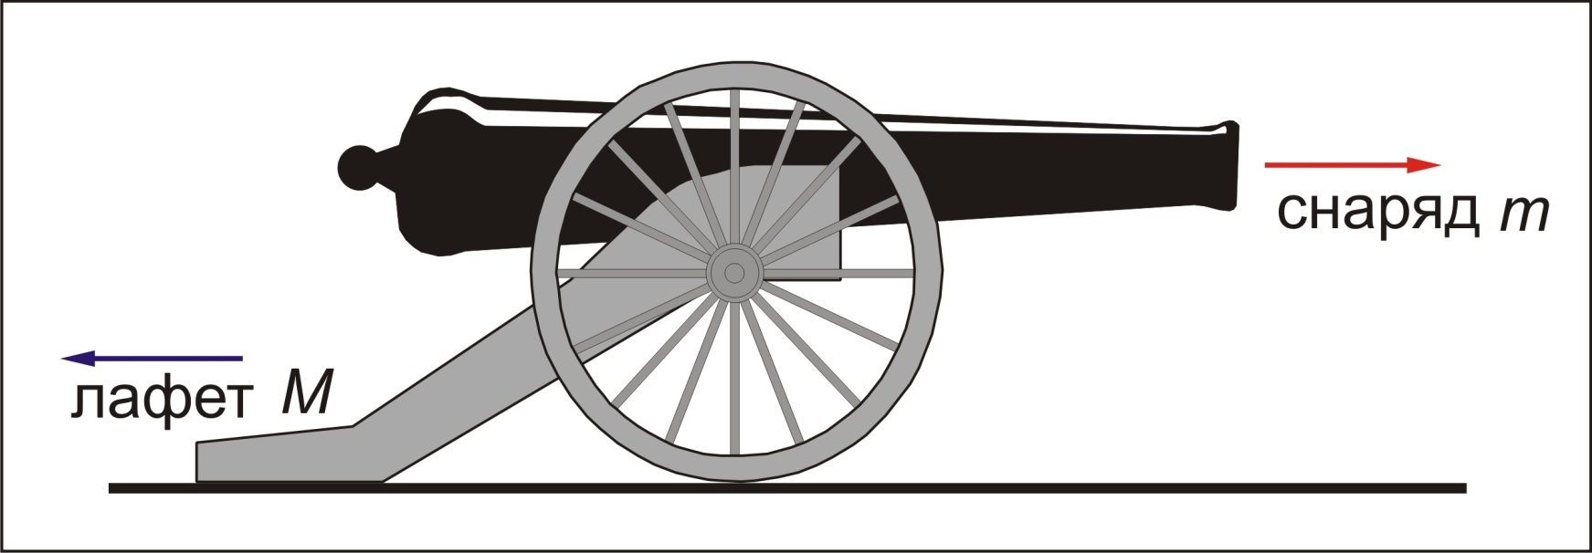
Пример 4
Пушка откатная
Оценить расстояние, на которое откатывается пушка, и какова сила воздействия на нее при выстреле. Д
Допустим, что масса снаряда m=20 кг, масса пушки М= 2000 кг, примем, скорость вылета снаряда υ_{c} = 1000 м/c. Примем, что время взаимодействия снаряда и ствола пушки примерно 10 с.

Slide 18
Пример 4
Пушка откатная
тогда
m = 20 кг
M = 2000 кг
υ_{c} = 1000 м/c

Slide 19
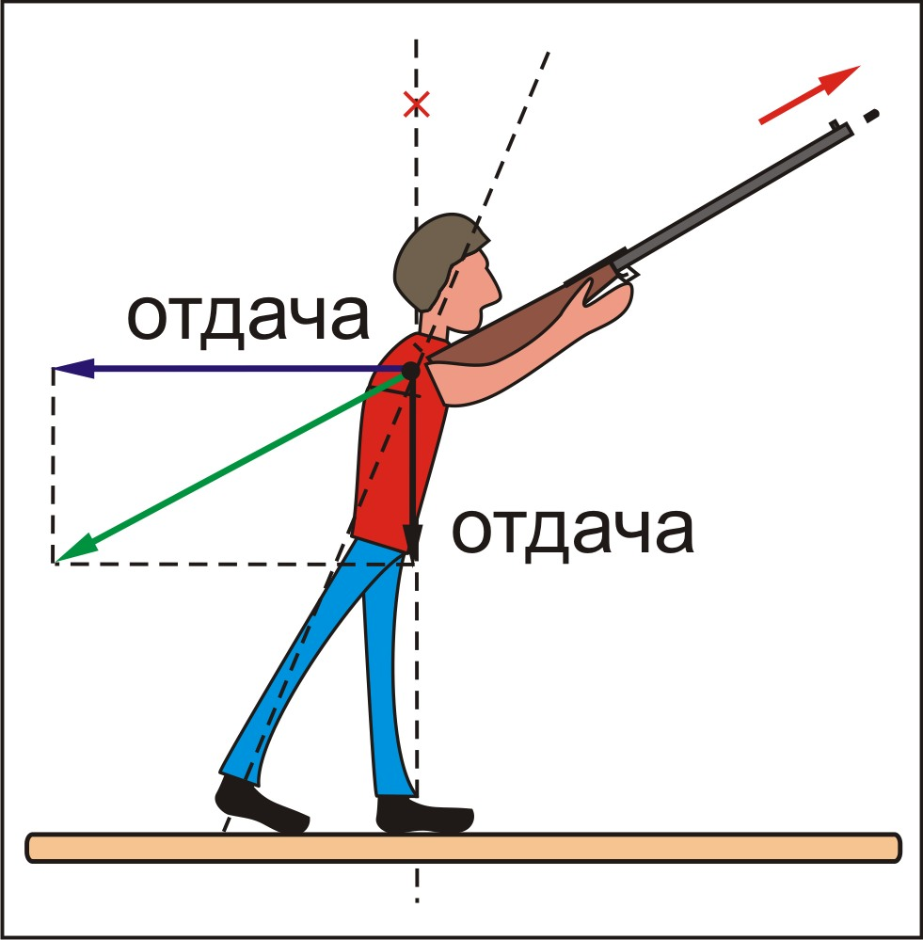
Пример 5
Скорость пули υ_{п} 300 м/с
Масса пули = 0,03 кг
mυ_{п} = 9 кг м/с
Масса ружья – 3 кг

Slide 20
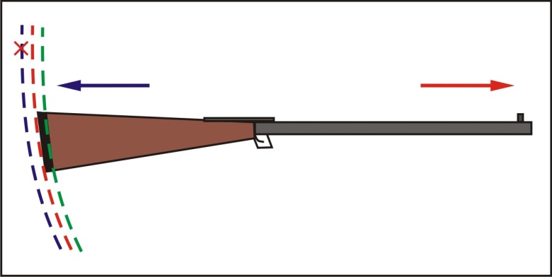
Пример 5 (продолжение)
Контакт с телом (половиной) M = 80 кг/2 = 40 кг
Если ружье прижать плотно:
тело немного шелохнется, но если не прижимать плотно:
Все зависит от dt: примем, что dt = 0,1, тогда F = 90 кг⋅м/с² ≈ 9 кг . Для чего к торцу ложа прикрепляют упругую прокладку?
Notes:
Нурия стрелки скоростей поставь внутри рисунка вправо пули влево ружья. Можно обозначить цт ружья и пулю подрисовать отдеьно

